Slide 1
Détection et reconnissance visuelle des monuments touristiques
REALISE PAR
ENCADRE PAR
Reda Lamtoueh
Hamid Oufakir
Sara Sekkate
Siham Akil

Slide 2
OBJECTIF :
L'objectif principal de ce PFE est le développement d'un système d'identification automatique des sites touristiques en temps réel, basé sur une base de données qui contient les différentes classes d'objets et des algorithmes de Deep Learning.
01

Slide 3
PLAN
01
02
INTRODUCTION
PIPELINE
02
06
DETECTION D'OBJET
CONCLUSION
03
YOLO
04
Préparation des données
02

Slide 4
01
INTRODUCTION
03

Slide 5
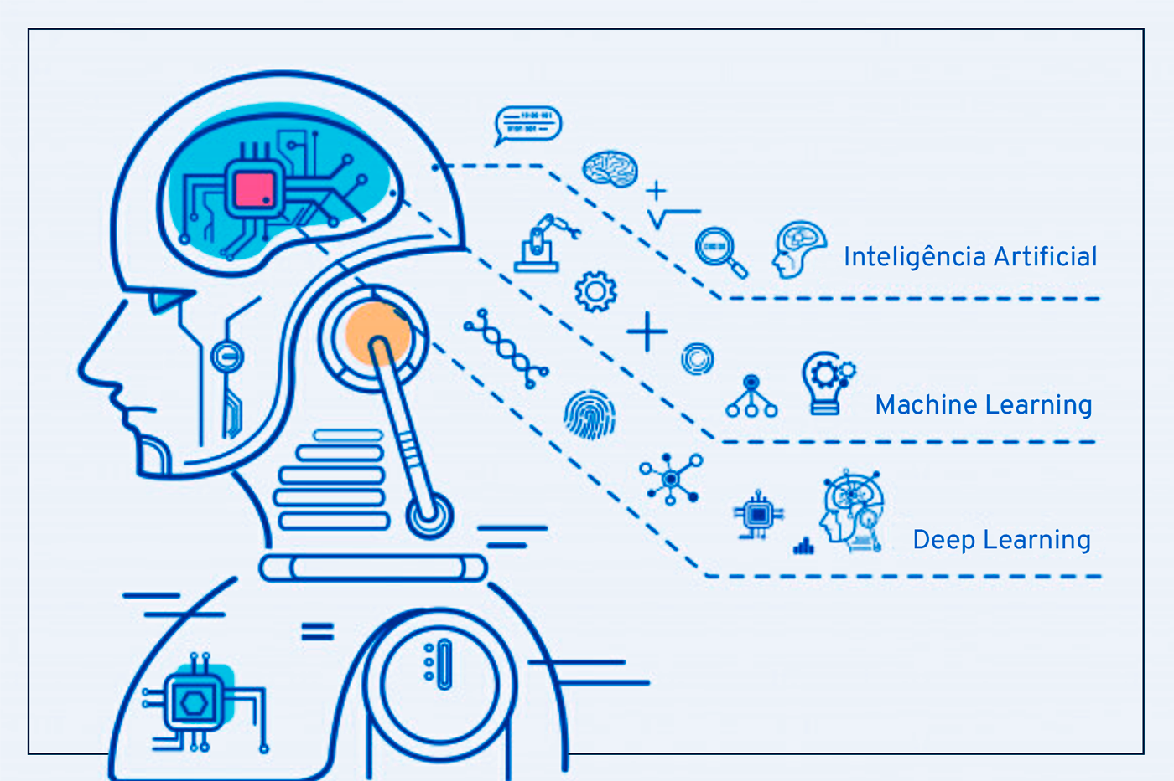
AI, ML, DL
05

Slide 6

05

Slide 7
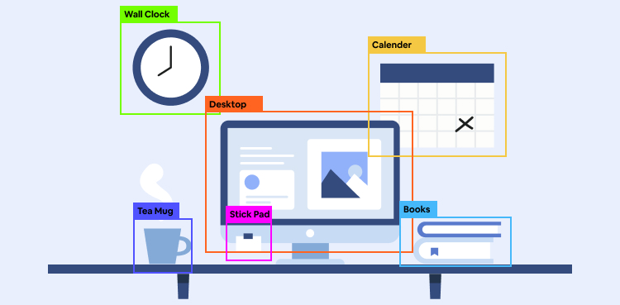
Detection d'object
05

Slide 8
classification
localisation d'objets
détection d'objet

Slide 9
familles d'algorithmes de détection d'objets
l'image d'entrée
Caractéristiques extracteur
Classification
Localisation D’objets
Caractéristiques extracteur
Classification et Localisation d'objets
Famille RCNN
Famille YOLO

Slide 10
Famille RCNN(Two Stage)
Region-based Convolutional Neural Network
Fast Region-based Convolutional Neural Network
Mask Region-based Convolutional Neural Network
RCNN
Fast RCNN
Mask RCNN
Faster RCNN
FRCN
Faster Region-based Convolutional Neural Network
Faster Region based convolutional neural networks
06

Slide 11
Famille YOLO(One Stage)
Une étape(one stage)
YOLO
SSD
You Only Look Once
single-shot detector
07

Slide 12
02
Pipeline
08

Slide 13
Les étapes de création l'application de detection d'objet
Intégrer le détecteur
Base de données
Créer l'application
Entraîner le modèle
09

Slide 14
03
YOLO pour la détection d'objets
20

Slide 15

YOLO
YOLO est l'abréviation du terme "You Only Look Once". Il s'agit d'un algorithme qui détecte et reconnaît divers objets dans une image (en temps réel).
21

Slide 16
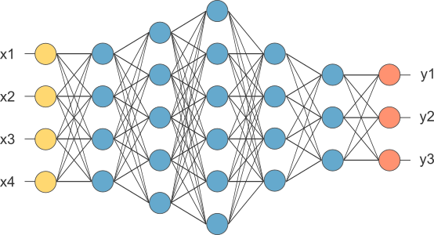
CNN
21

Slide 17
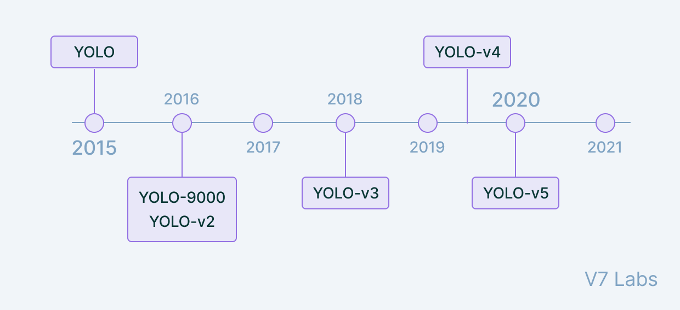
YOLO chronologie

Slide 18
Pourquoi YOLO?
précision
Vitess
apprentissage
YOLO est une technique prédictive qui fournit des résultats précis avec un minimum d'erreurs de fond.
cet algorithme améliore la vitesse de détection car il peut prédire les objets en temps réel.
l'algorithme possède d'excellentes capacités d'apprentissage qui lui permettent d'apprendre les représentations d'objets et de les appliquer à la détection d'objets.
22

Slide 19
Comment fonctionne l'algorithme YOLO?
Blocs résiduels
Régression de boîte englobante
Intersection sur Union (IOU)
21

Slide 20
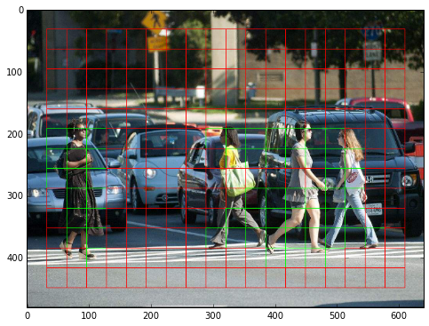
Blocs résiduels
S x S Grilles

Slide 21
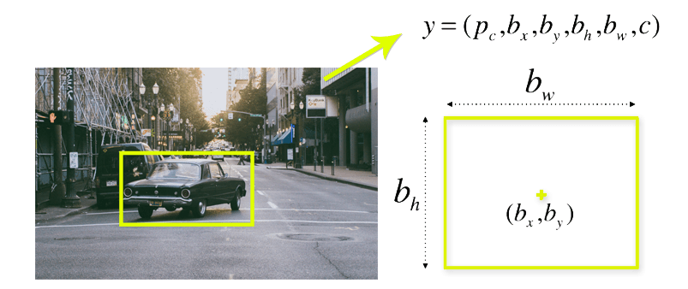
Régression de boîte englobante

Slide 22
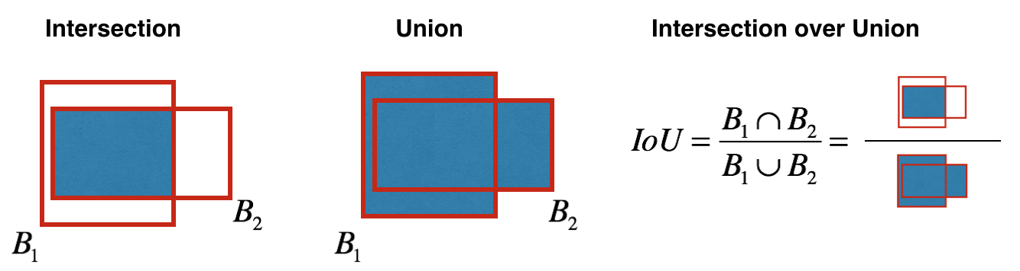
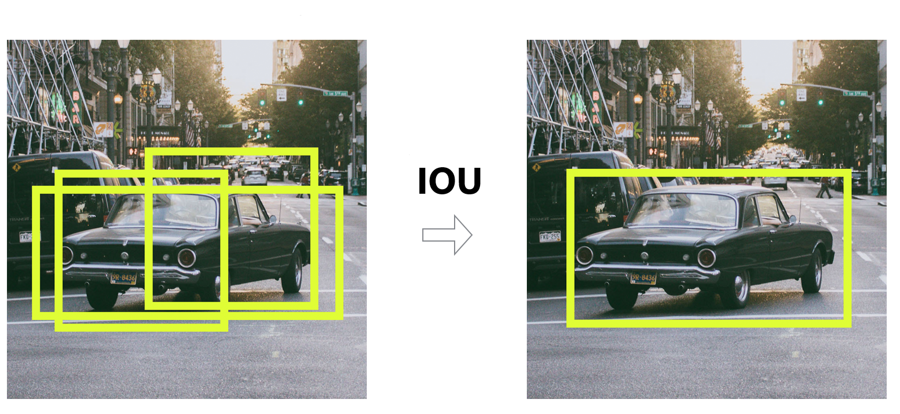
Intersection sur l'union (IOU)

Slide 23
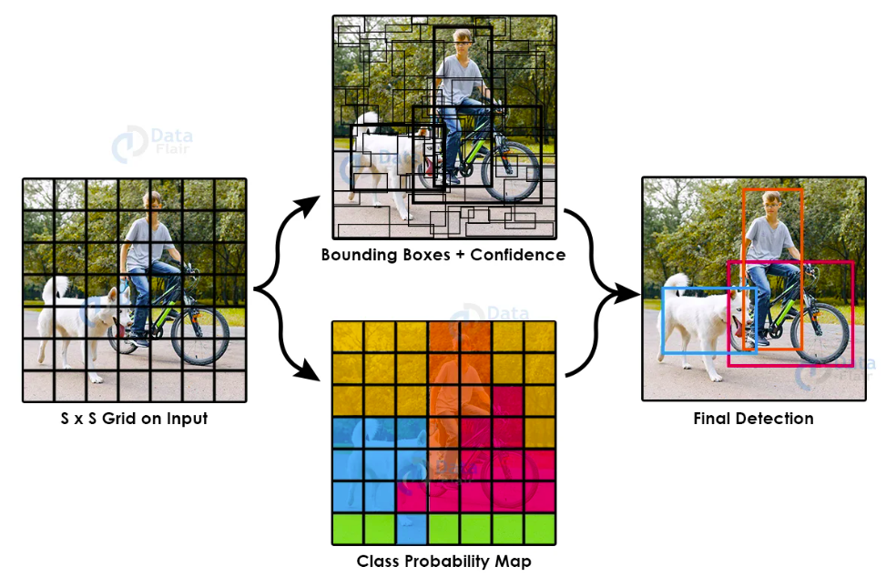
Combinaison des trois techniques

Slide 24
04
Former un détecteur d'objets à l'aide de YOLOV5
10

Slide 25
préparez votre base de données
choisir les options de l'entraînement
Entrainer le modèle

Slide 26
Préparation des données
10

Slide 27

Collection du données
Download all images chrome extension enregistre facilement des images avec un large éventail de fonctionnalités de personnalisation, telles que la taille du fichier, les dimensions et le type d'image.
11

Slide 28
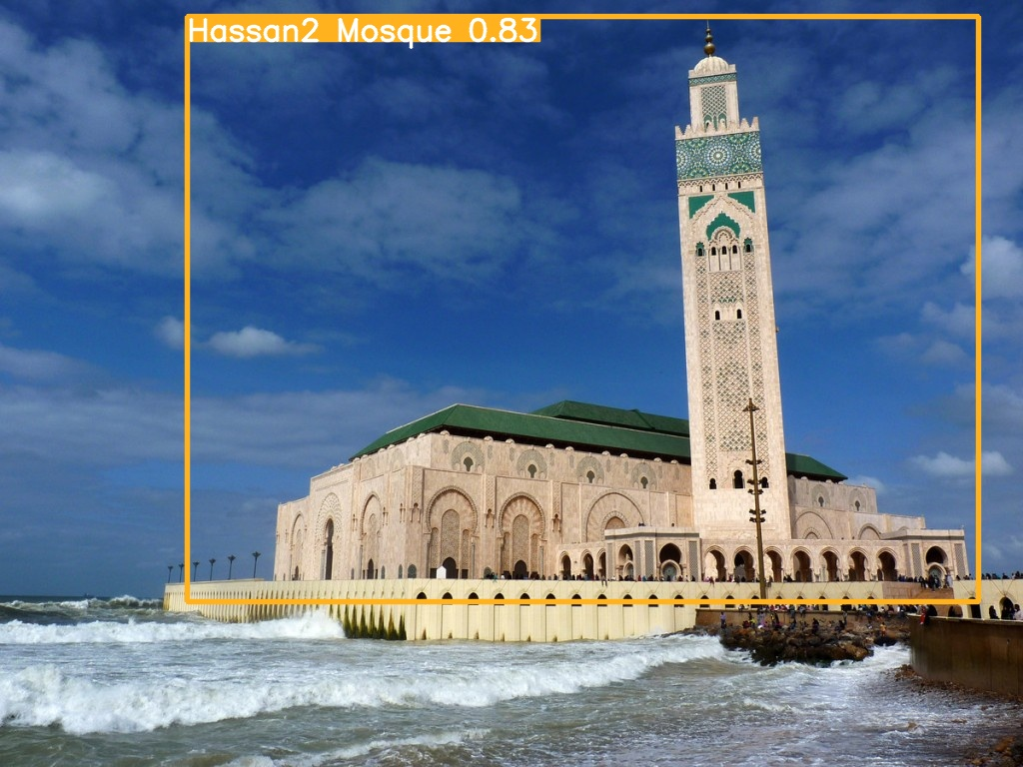
Labellisation du données
12

Slide 29
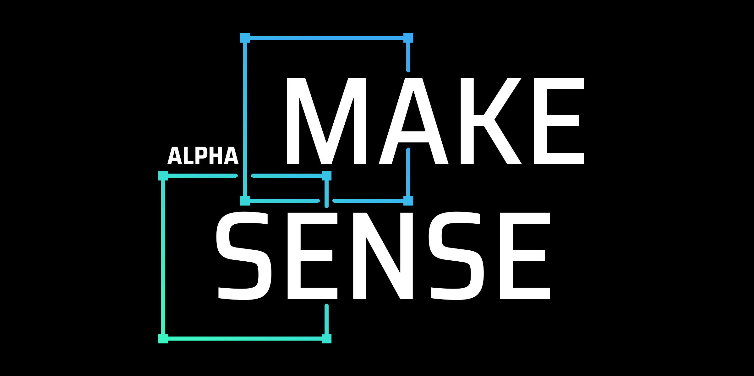
Labellisation du données
Makesense.ai est un outil en ligne gratuit pour labelliser les photos. Grâce à l'utilisation d'un navigateur, il ne nécessite aucune installation compliquée - il suffit de visiter le site Web et vous êtes prêt à partir.
12

Slide 30
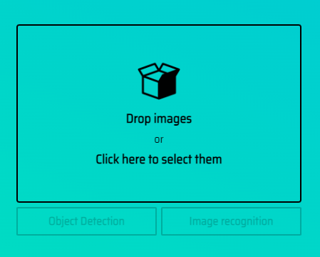
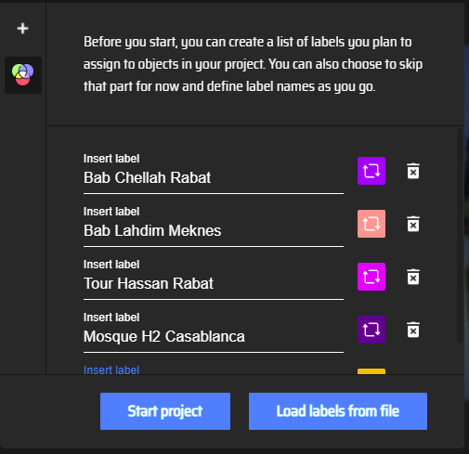
1. Téléchargez vos images (base de données) et cliquez sur le bouton de détection d'objet
2. Insérez les labels (noms d'objets dans votre base de données) et cliquer Star Project
13

Slide 31
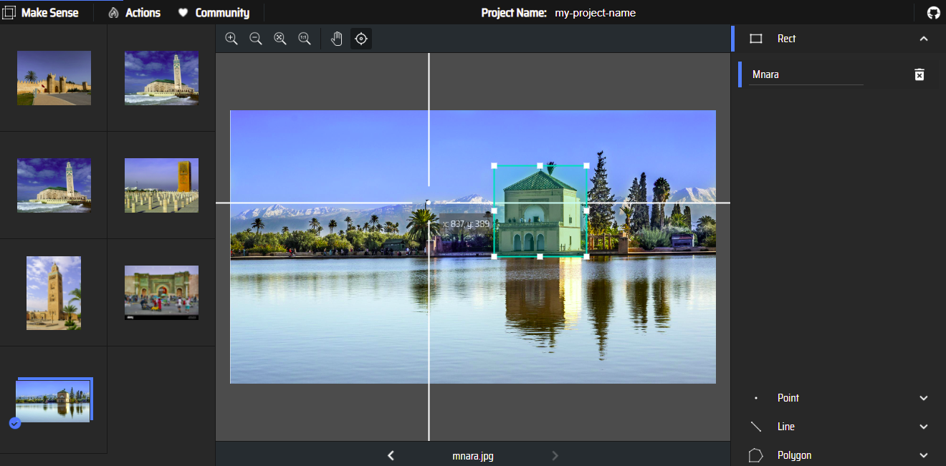
3. tracer une boîte englobante(Bounding Box) autour de l'objet et sélectionnez le label pour cet objet
14

Slide 32
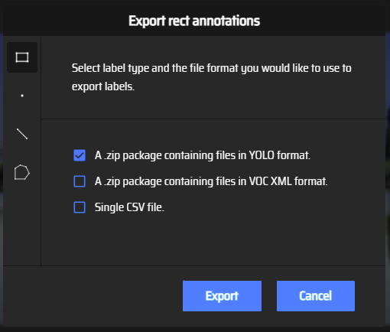
4. choisissez le format de fichier que vous souhaitez utiliser pour exporter les labels (format YOLO dans notre cas)
15

Slide 33
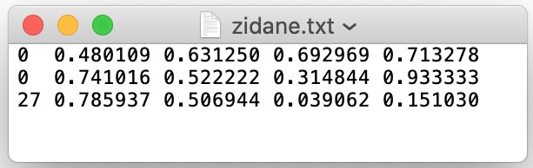
Le format de fichier YOLO est le suivant:
Chaque ligne est de classe x-center y-center largeur hauteur
16

Slide 34
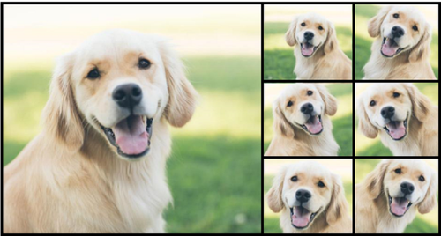
augmentation des données
17

Slide 35
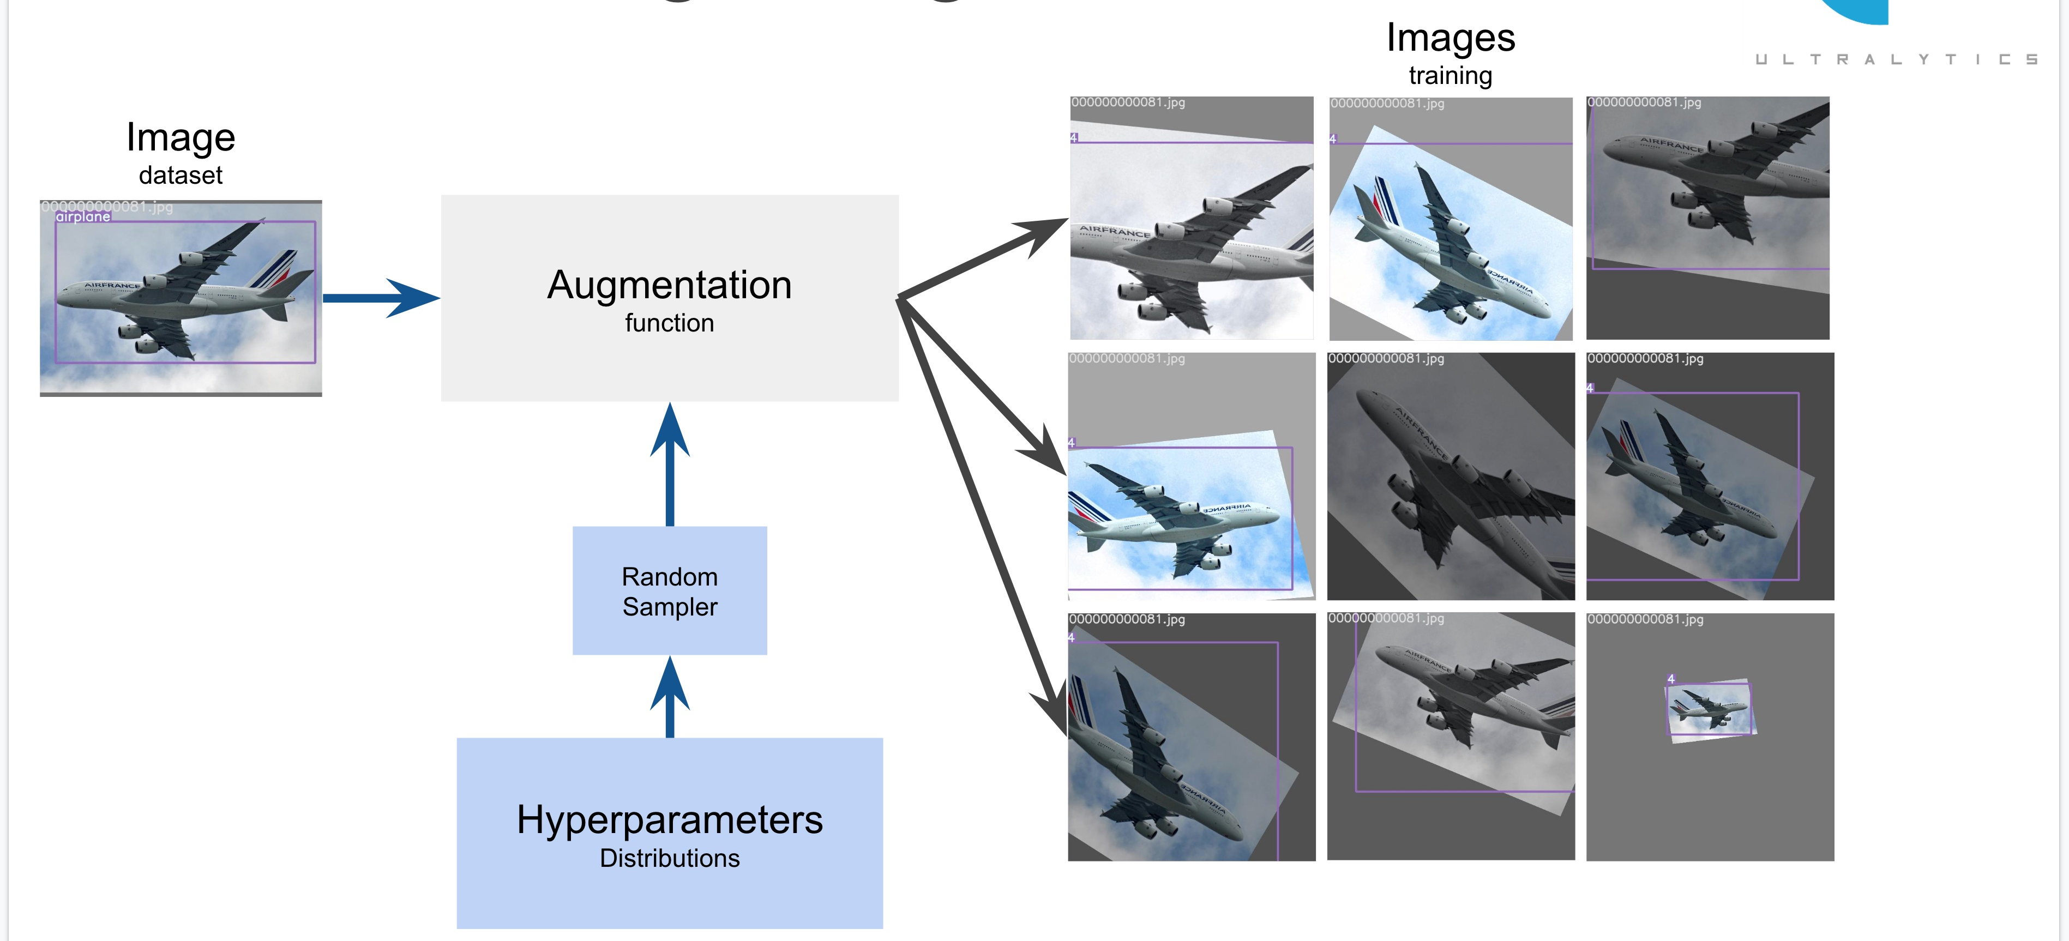
« Le "secret" de YOLOv5 n'est pas l'architecture : c'est dans la préparation des données »
17

Slide 36
taille de la base de données
le nombre d'opérations appliquées sur les images
le nombre d'images finale avec lesquelles nous entrainons le modèle

Slide 37
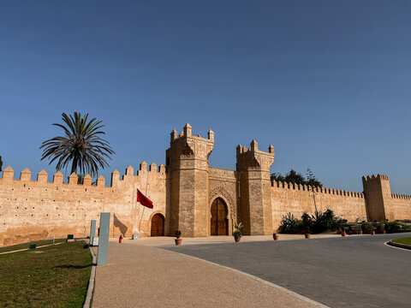
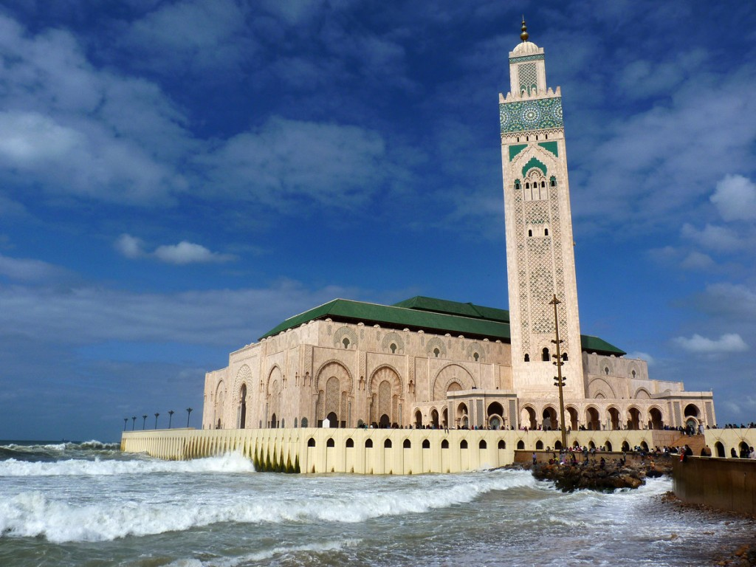
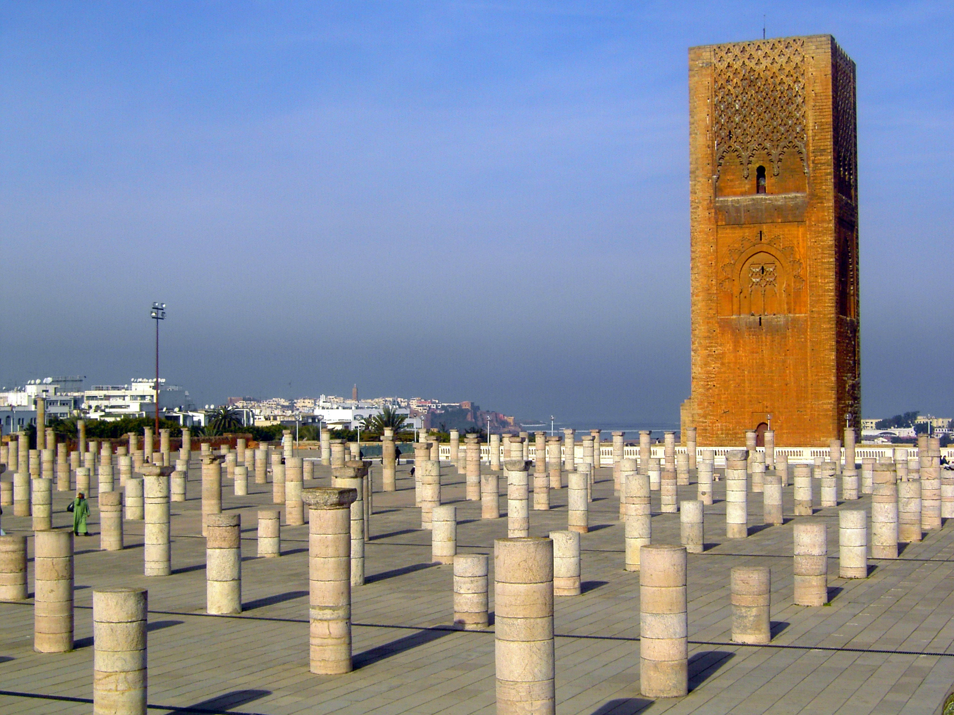
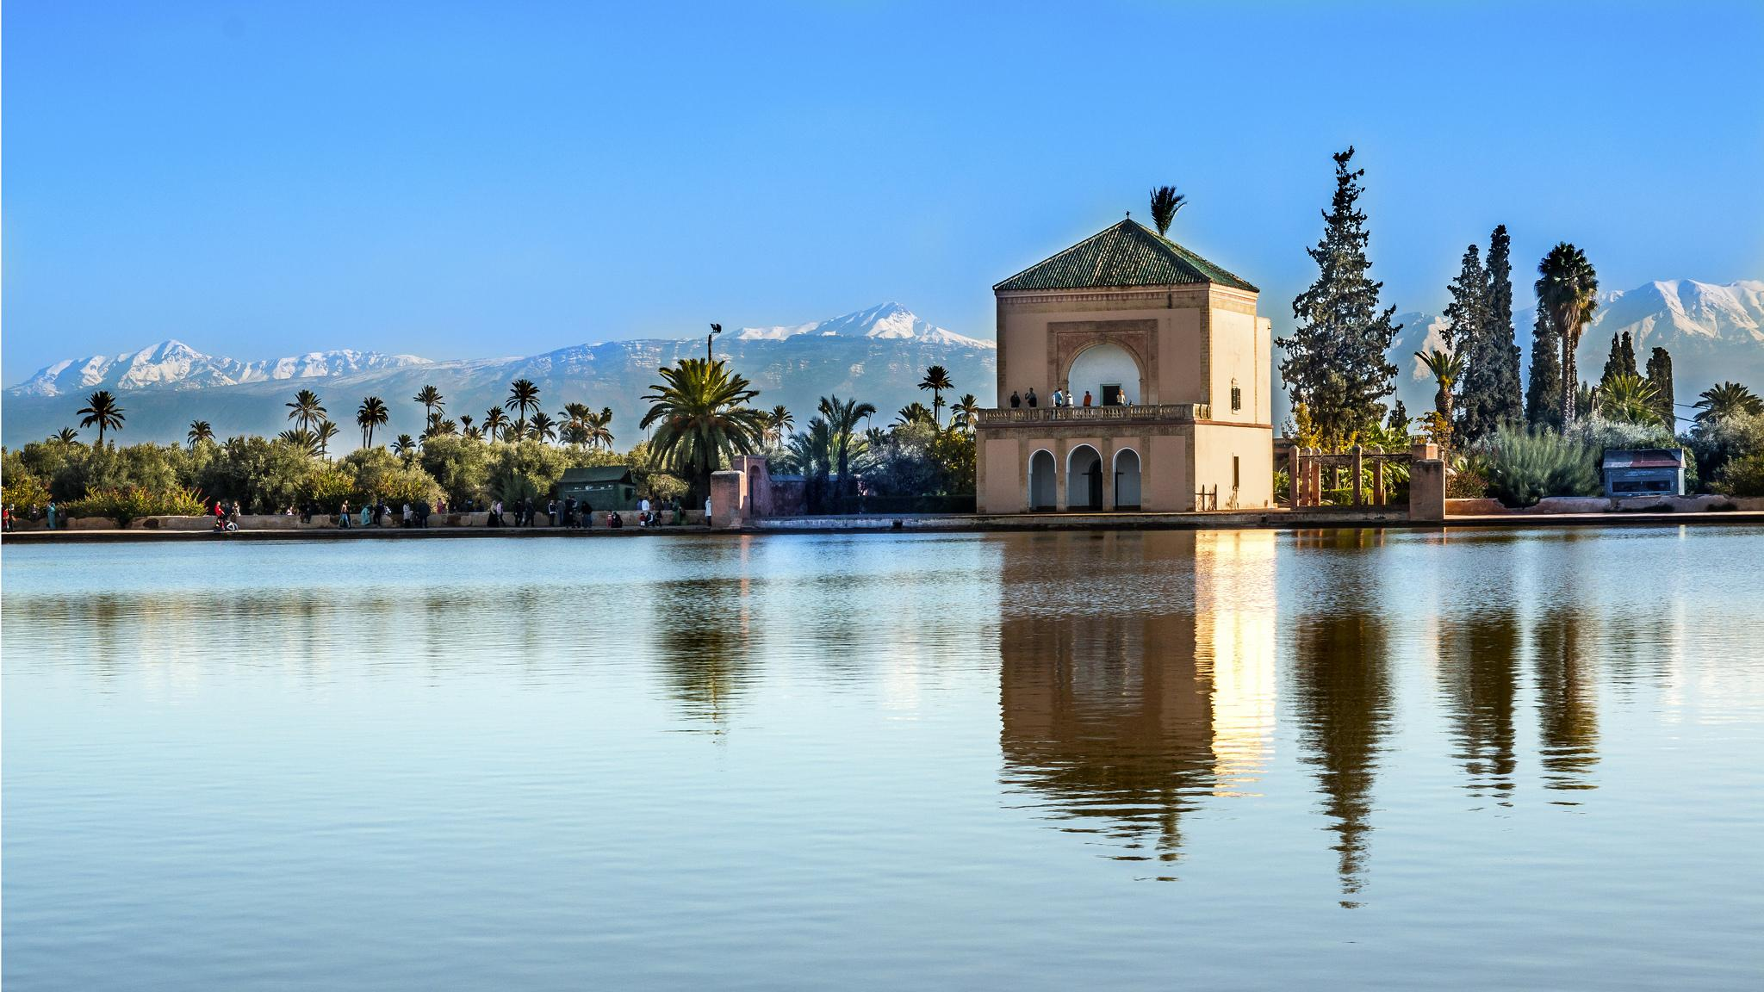
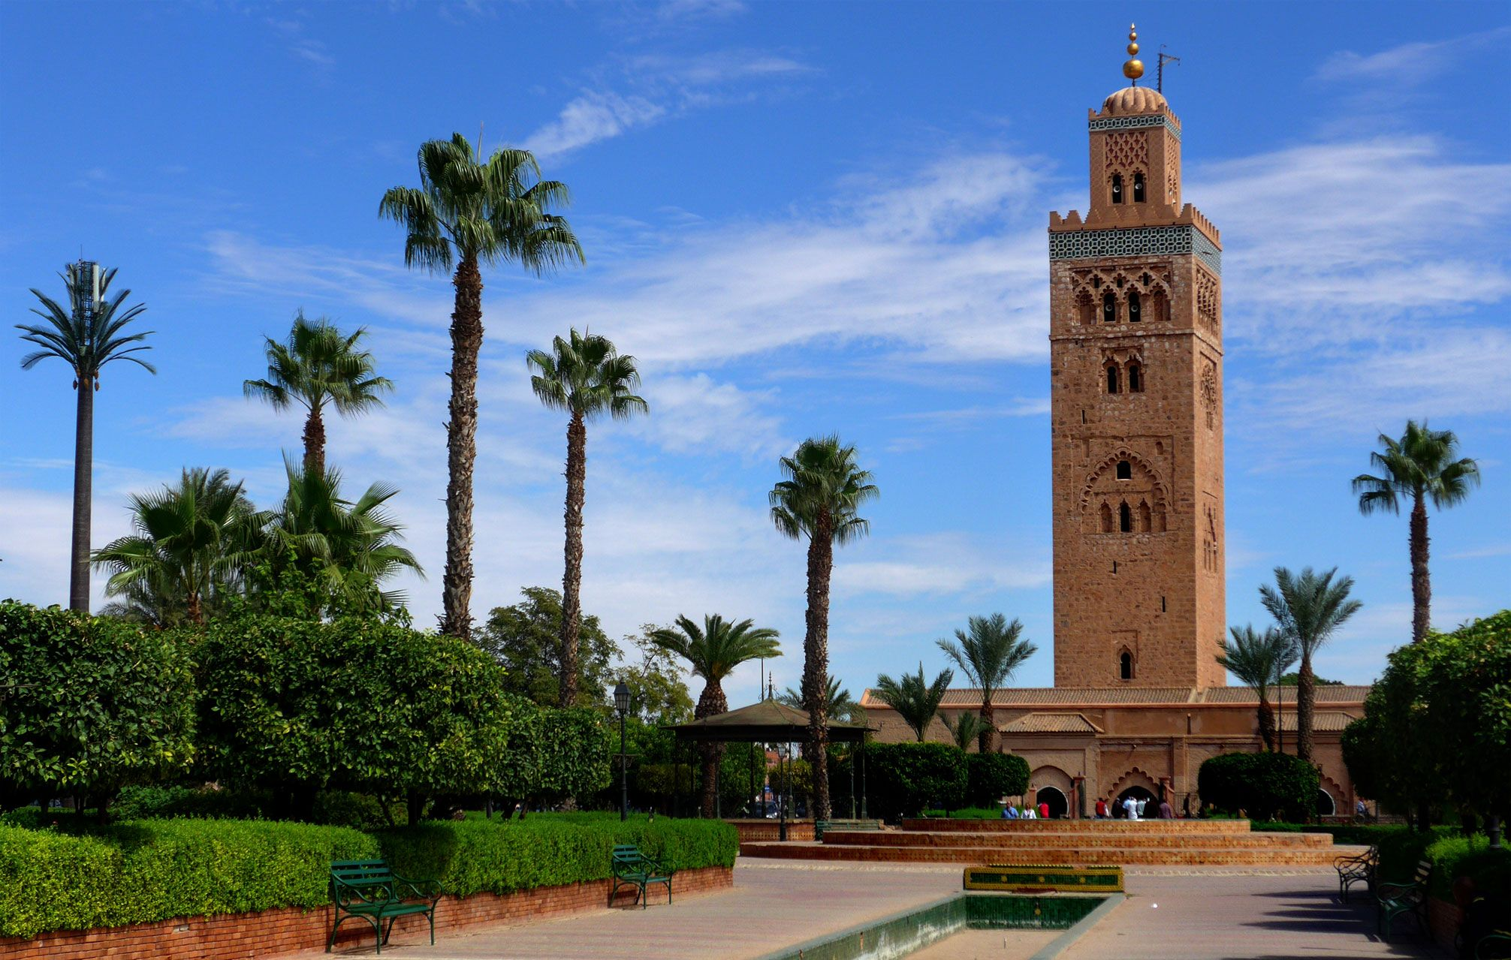
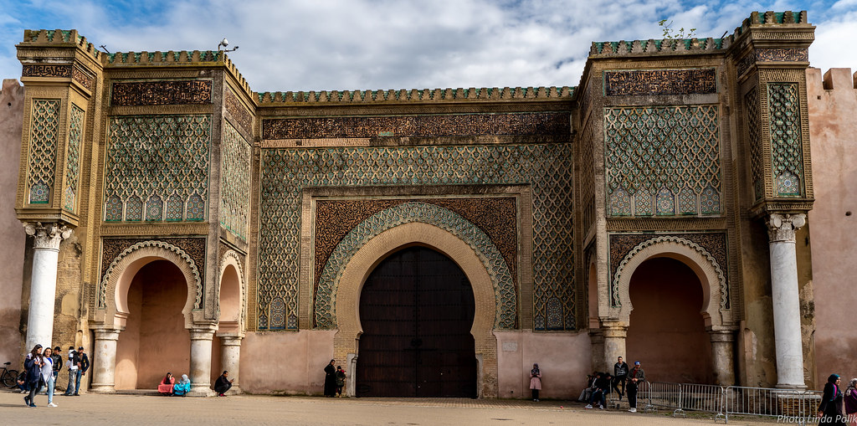
Notre Base de Donnees
Classe | Nombre D’images
Menara Marrakech | 100
Bab Chellah Rabat | 100
Bab Lahdim Meknes | 100
Tour Hassan Rabat | 100
Mosque Hassan2 Casa | 100
Koutoubia Marrakech | 100
18

Slide 38
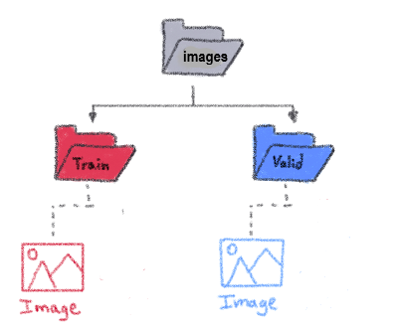
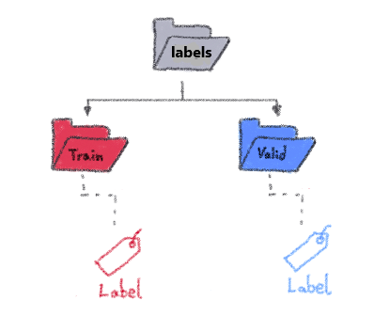
Train : 296 images (80%) Validation : 37 images (10%) Test : 37 images (10%)
Data
19

Slide 39
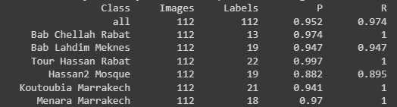
Résultats
23

Slide 40
05
Conclusion
25

Slide 41
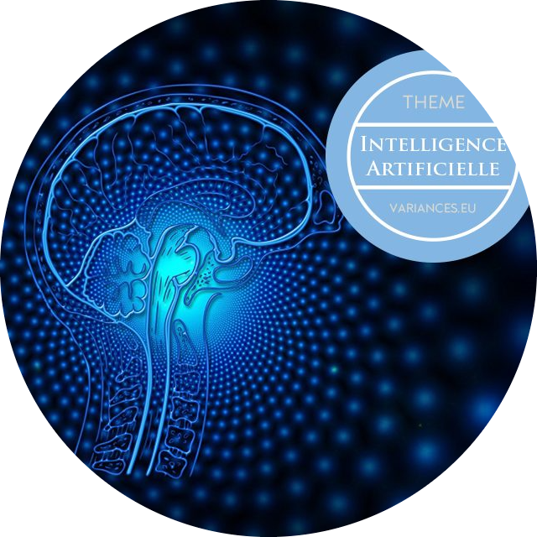
CONCLUSION
Ce projet de fin d’études nous a permis de découvrir les techniques développement des applications d’intelligence artificielle et plus précisément le traitement des images et la détection des objets en se basant sur des Framework (YOLO) pour obtenir à des résultats de bonne performance, ce projet nous aussi permis de savoir le niveau actuel de la recherche scientifique dans ce domaine .
26

Slide 42
MERCI POUR VOTRE attention

